Slide 1


UNIVERSIDAD AUTÓNOMA DEL ESTADO DE MÉXICO
ORGANISMO ACADÉMICO: FACULTAD DE ODONTOLOGÍA
ÁREA DE DOCENCIA: REHABILITACIÓN ODONTOLÓGICA
FECHA DE APROBACIÓN POR LOS H. H. CONSEJOS ACADÉMICO Y DE GOBIERNO: ENERO 2017
CLÍNICA DE ENDODONCIA
CLAVE: L40027
HORAS PRACTICAS:6
CREDITOS:6
UNIDAD DE APRENDIZAJE: CLÍNICA DE ENDODONCIA
SEXTO PERIODO DE LA LICENCIATURA DE CIRUJANO DENTISTA
AUTOR: DR. EN EDUC. FRANCISCO MONTIEL CONZUELO

Slide 2
Evaluación de los Resultados Endodóncicos

Slide 3
Evaluación de los Resultados Endodóncicos
Estudios en seres humanos han demostrado que el éxito del tratamiento endodóncico depende fundamentalmente de la erradicación efectiva de los microorganismos presentes en los conductos radiculares infectados.

Slide 4
Definición de Éxito
La ausencia de síntomas clínicos y de lesiones apicales constituye el principal indicador del éxito del tratamiento endodóncico.
En un diente con la pulpa viva, el éxito del tratamiento implica que dicho diente no desarrolle síntomas ni una lesión apical durante lo que le queda de vida útil.
En un diente con pulpa necrótica, se considera que el tratamiento ha tenido éxito si no desarrolla síntomas, si la lesión apical desaparece y sino desarrolla una nueva lesión apical durante lo que le queda de vida útil.

Slide 5
Definición de Fracaso
Un diente sintomático o un diente endodonciado con una lesión apical es signo de endodoncia fallida en un diente con la pulpa viva.
La presencia de síntomas o de una lesión en un diente con pulpa necrótica y una lesión apical es signo de que el tratamiento endodóncico ha fracasado.
Los dientes funcionales con un pronostico incierto: son dientes endodonciados asintomáticos que presentan diferentes grados de radiotransparencia de acuerdo a criterios radiológicos, son un fracaso radiológico terapéutico, pero de acuerdo a los criterios clínicos podrían considerarse como un éxito.

Slide 6
Cuándo hay que Evaluar los Resultados
Se consideran periodos de seis meses hasta cinco años.
Seis meses constituye un intervalo razonable para una evaluación definitiva en la mayoría de los casos.
Si la lesión persiste después de seis meses pero ha disminuido de tamaño, es posible que pueda curar, pero hay que seguir con las revisiones.
En ocasiones un resultado satisfactorio puede convertirse en un fracaso, como consecuencia de las filtraciones coronales.
Una lesión que no ha variado o que ha aumentado de tamaño al cabo de un año el tratamiento ha fracasado.

Slide 7
Métodos para Evaluar los Resultados Endodóncicos
Exploración Clínica
Examen Radiológico
Estudio Histológico

Slide 8
Criterios Clínicos para Confirmar el Éxito del Tratamiento
Ausencia de dolor e hinchazón.
Desaparición del conducto sinusal.
Ausencia de signos de destrucción de las partes blandas.

Slide 9
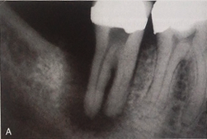
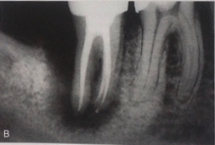
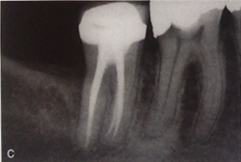
Hallazgos Radiológicos
El éxito radiológico se basa en la desaparición o la falta de desarrollo de una zona de rarefacción durante un periodo mínimo de un año tras el tratamiento.

Slide 10
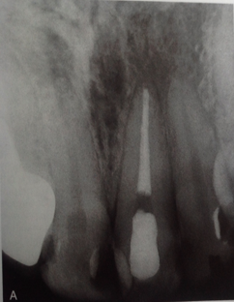
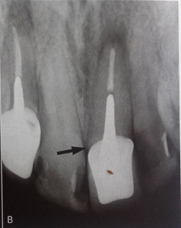
El fracaso se define como la persistencia o el desarrollo de una patosis radiológica. En concreto se trata de una lesión radiotransparente que ha permanecido igual, ha aumentado de tamaño o ha aparecido tras el tratamiento.

Slide 11
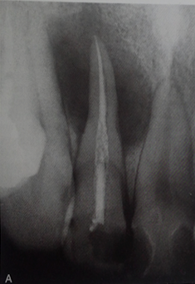
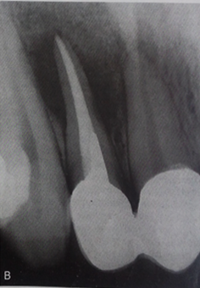
Un resultado “cuestionable” implica una situación de incertidumbre
Esta categoría comprende los dientes con patosis que no manifiestan síntomas y mantienen su capacidad funcional.
La lesión radiológica no ha aumentado ni ha disminuido significativamente.
Puede curar o no.

Slide 12
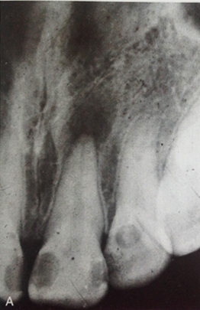
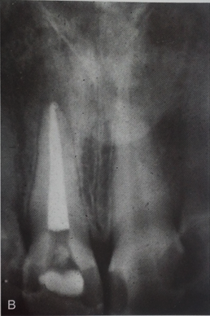
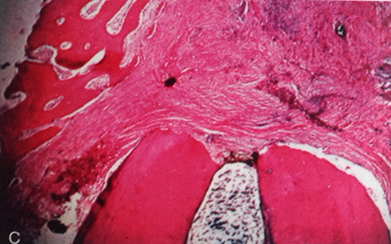
Estudio Histológico
El examen histológico rutinario de los tejidos periapicales tras el tratamiento endodóntico resulta muy practico y es imposible sin ayuda de la cirugía.
Si hubiera que evaluar histológicamente un diente endodonciado, el éxito del tratamiento implicaría la reconstrucción de las estructuras perirradiculares y la ausencia de inflamación.

Slide 13
Porcentaje de Éxito
Se debe valorar individualmente cada caso para determinar las probabilidades de éxito.
Torabinejad y Cols, comprobaron un porcentaje global de éxito radiológico del 81.5% en un periodo de 5 años.
De acuerdo a los porcentajes de supervivencia, parece que mas del 90% de los dientes mantienen su capacidad funcional.

Slide 14
Factores que Permiten
Predecir el Éxito o el Fracaso
Patosis Apical.
Las condiciones bacterianas del conducto.
La extensión y la calidad de la obturación.
La calidad de la restauración coronal.

Slide 15
Causas de Falta de Curación (Fracaso) tras el tratamiento Endodóncico
Los errores en el diagnostico y planificación del tratamiento .
Las filtraciones coronales.
El desconocimiento de la anatomía pulpar.
Un desbridamiento y/o una desinfección inadecuada del conducto radicular.

Slide 16
Los errores quirúrgicos.
Las deficiencias o errores en la obturación.
Las fracturas radiculares verticales.
Estos factores pueden actuar durante las fases preoperatoria, operatoria y postoperatoria del tratamiento endodóncico.

Slide 17
Causas Preoperatorias
Errores en el diagnostico, errores en la planificación del tratamiento.
Mala selección de candidatos o al tratamiento de un diente con un pronostico desfavorable.

Slide 18
Causas Operatorias
Se deben a errores en las técnicas quirúrgicas
Acceso restringido.
Creación de un conducto artificial.
Perforaciones Radiculares.
Instrumento Rotos.

Slide 19

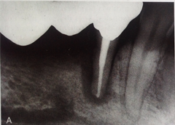
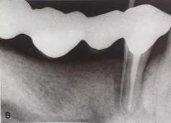
Subobturación, sobreobturación y sobreextensión.
Sobreinstrumentación.
Fractura radicular vertical.

Slide 20
Causas Postoperatorias
La ausencia de sello coronal.
No debe quedar ningún espacio entre el relleno coronal y la obturación de la zona cervical.
Una supresión excesiva de dentina para insertar un poste debilita la raíz e incrementa el riesgo de fractura.

Slide 21
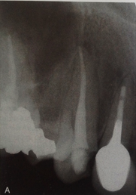
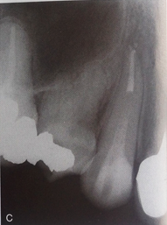
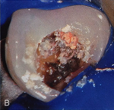
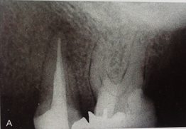
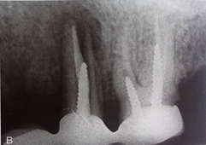

Slide 22
Resultados del Tratamiento tras el Fracaso de la Endodoncia Conservadora
Cuando fracasa el tratamiento endodóncico, las opciones terapéuticas son:
Un nuevo tratamiento conservador.
La cirugía endodóncica.
La reimplantación intencional o trasplante.
La extracción sin reposición.
La extracción y la reposición mediante una prótesis fija.
Un implante monodental.

Slide 23
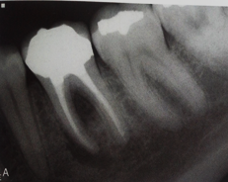
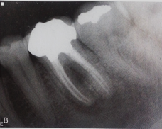
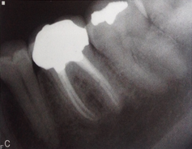
Nuevo Tratamiento Conservador
El porcentaje de curación tras la repetición del tratamiento es del 81%.
Las probabilidades de éxito son muy elevadas cuando los dientes no presentan lesiones periapicales y se identifica y corrige la causa del fracaso.

Slide 24
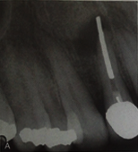
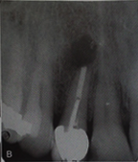
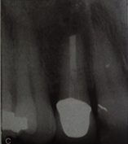
Cirugía Endodóncica
Estudios reciente de seguimiento a largo plazo de los resultados de la cirugía endodóncica demuestran que los porcentajes de éxitos son muy altos.

Slide 25
Reimplantación Intencionada y Autotrasplante
Consiste en la reinserción de un diente en su alvéolo tras haberlo extraído para proceder al tratamiento quirúrgico del extremo radicular fuera del dicho alvéolo.
El autotrasplante consiste en la transferencia de un diente de un alvéolo a otro del mismo paciente.

Slide 26
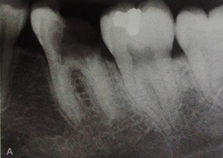
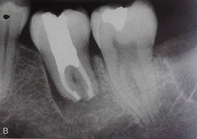
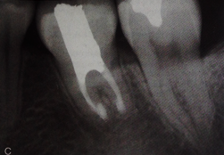

Slide 27
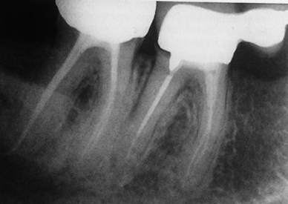
Dentadura Parcial Fija
Porcentaje de supervivencia del 87% a los 10 años y el 69% a lo s15 años.

Slide 28
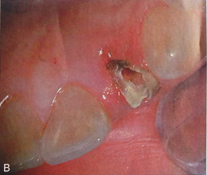
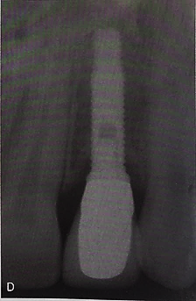
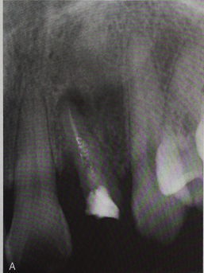
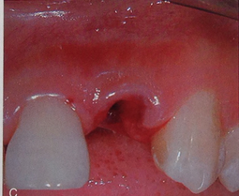
Implantes Monodentales
Se han publicado porcentajes de éxito que oscilan entre el 76% y el 100%.

Slide 30
BIBLIOGRAFÍA.
1.-Walton Richard y Torabinejad M. Endodoncia Principios y Práctica.
Editorial Mc Graw-Hill interamericana. México 2010. Cuarta Edición.
2.-Gutmann J.l. Solución a problemas de endodoncia Edit. Elsevier 2012
3.- Canalda Carlos Técnicas clínicas y bases científicas Edit. Mason.2012L
4.-Guldener Peter H. A. yLangeland Kaare. Endodoncía Diagnostico y
Tratamiento. Springer-Verlag Ibérica. Barcelona Esp. Tercera Edición.

Slide 31
BÁSICA:
Endodoncia Principios y Práctica. Walton Richard y Torabinejad M Editorial Elsevier. España 2009. Cuarta Edición.
Código De Bioética Para El Personal Relacionado Con La Salud Bucal (Salud.Edomexico.Gob.Mx/Salud/Doc/Cobiem/Co)

Slide 32
COMPLEMETARIA:
Pathways of the Pulp. Hargreaves M. Kenneth and Cohen Stephen. Elsevier,USA. 2010. 10th Edition.
Endodoncia Diagnóstico y Tratamiento. Guldener Peter H. A. Y Langeland Kaare. Springer – Verlag Ibérica. Barcelona España. 1995. Tercera Edición.
Handbook of local Anestesia. Malamed Stanley. C. V. Mosby, St. Louis, USA. 1990. Third Edition.
Dental Pulp. Seltzer and Bender´s. Quintessence books. 2002. Third Edition.
Pulp-Dentin Biology restorative dentistry, Mjör Ivar A. Ed. Quintessence, 2000 ISB 0-86715-412-8.
Sistemas rotatorios en endodoncia. Mario Roberto Leonardo. Ed. Artes Médicas Latinoamericanas, 2002.

